Slide 1

Орта буынға бейімделу кезінде 5-сынып оқушыларына көмек

Slide 2
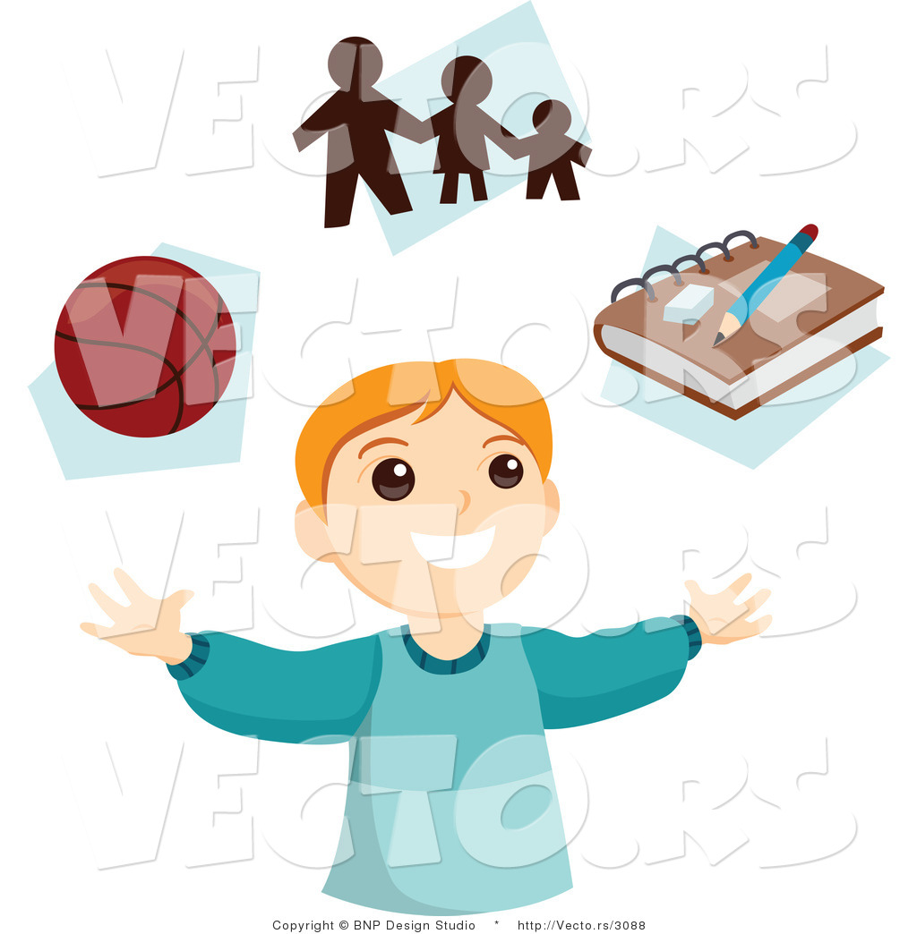
Бейімделу дегеніміз не?
Бейімделу - баладан психологиялық-физиологиялық тұрғыдан үлкен қорды қажет ететін оқу жағдайларына бейімделу.

Slide 3
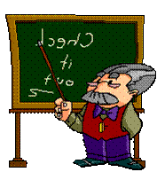

Бейімделудің екі негізгі түрі бөлінеді:
Физиологиялық бейімделу – ФБ кезінде бала ағзасы жаңа ой және дене жүктемелеріне, 5 сыныптағы жаңа тәртіпке және өмір ағынына үйренеді.
Әлеуметтік-психологиялық бейімделу – тұлға жаңа әлеуметтік ортаға белсенді түрде араласады, жаңа ұжымның топтық нормалары мен құндылықтарын қабылдайды, рөлдік, дәрежелік құрылымына кіреді.

Slide 4
5-сынып оқушылары үшін қиындықтар.
Оқу жағдайлары өзгереді;
Сабақта да, үйде де жұмыс көлемі мен оны орындау қарқыны өседі;
Әр түрлі мұғалімдердің талаптары күрделенеді;
Қосымша ақпаратты өз бетінше табуға қажеттілік пайда болады;
5-сынып оқушылары «енді кішкентай емес» екендігіне мақтанады.

Slide 5
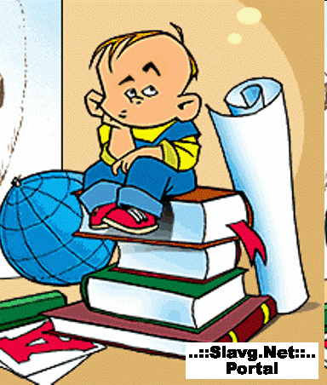
Баланың Мектепке бейімделмеу белгілері.
1. Шаршаған, баланың сырттай көрінісі - қажыған.
2. Бала өткен күн туралы пікірімен бөліскісі келмейді.
3. Үлкендердімектеп туралы әңгімеден басқа тақырыптарға бұрып жіберуге тырысады.
4. Үй жұмысын орындағысы келмейді.
5. Әрдайым жаман көңіл-күйге шағымданады.
6. Мектеппен байланысты әр түрлі жағдайларға шағымданады.
7. Тийышсыз ұйықтайды.
8. Таңертен оянуға қиналады, сылбыр, әлсіз.

Slide 6

5-сынып оқушыларының ата-аналарына ұсыныстар
Баланы мектептегі жағдайы туралы
айтуға ынталандыру қажет;
Баланың оқу үлгерімі, басқа балалармен
қарым-қатынасы мен мінез-құлқы туралы
мұғалімдермен үнемі әңгімелесу керек;
Баланың оқу үлгерімінің бағаларын өзіңіздің жазалау мен мадақтау жүйеңізбен байланыстырмау қажет;
Балаға үй жұмысын жасауға көмектесіп, бірақ оларды өзіңіз орындамауыңыз керек;
Балаға мектептегі сабақтарға қызығушылық сезінуге көмектескен дұрыс;
Баланың мектептегі өмірінде өзгеріс болып жатқан кезд ерде үйде тыныш және бірқалыпты атмосфера ұстауға ерекше күш салған жөн.

Slide 7

Назарларыңызға рахмет!

